Slide 1
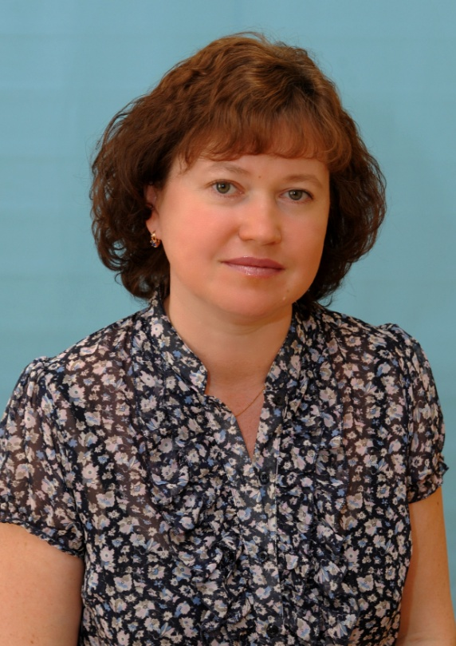
Министерство образования РМ
ПОРТФОЛИО
Дадаевой Ирины Николаевны
воспитателя
Муниципального дошкольного образовательного учреждения городского округа Саранск
«Детский сад № 29»
Дата рождения: 27.01.1973 г.
Профессиональное образование: «Методист по дошкольному воспитанию. Воспитатель в детском саду»
Специальность: «Педагогика и психология (дошкольная)»
МГПИ им. М. Е. Евсевьева,
№ диплома: ЭВ № 048289 25 июня 1994 года.
Стаж педагогической работы : 27 лет
Общий трудовой стаж: 31 год
Наличие квалификационной категории: высшая квалификационная категория
Дата последней аттестации:17.05.2017г. Приказ №428 от 22.05.2017г.

Slide 2
ПРЕДСТАВЛЕНИЕ СОБСТВЕННОГО
ИННОВАЦИОННЫЙ ПЕДАГОГИЧЕСКОГО ОПЫТА
на сайте ds29sar.schoolrm.ru
https://ds29sar.schoolrm.ru/sveden/employees/11142/181494/

Slide 3
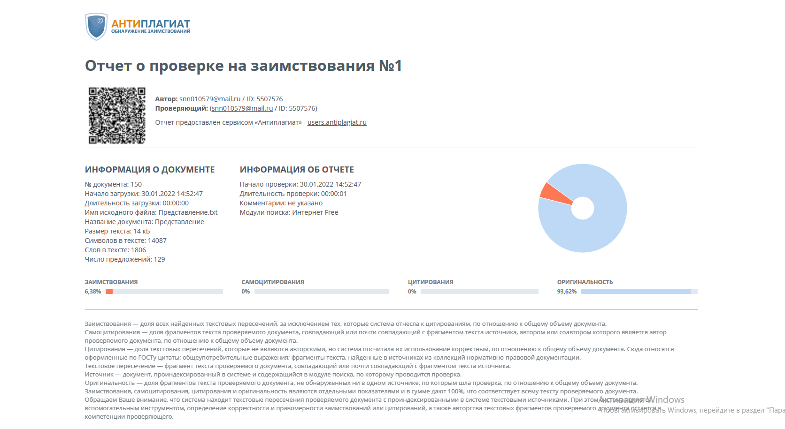

Slide 4
УЧАСТИЕ В ИННОВАЦИОННОЙ
(ЭКСПЕРИМЕНТАЛЬНОЙ) ДЕЯТЕЛЬНОСТИ

Slide 5
Муниципальный уровень: инновационная деятельность МДОУ«Детский сад №29
«Опытно-экспериментальная деятельность как средство формирования познавательного развития детей
дошкольного возраста»
(Приказ УО г.о. Саранск №01-02/125
от 27.05.2019г. )

Slide 6
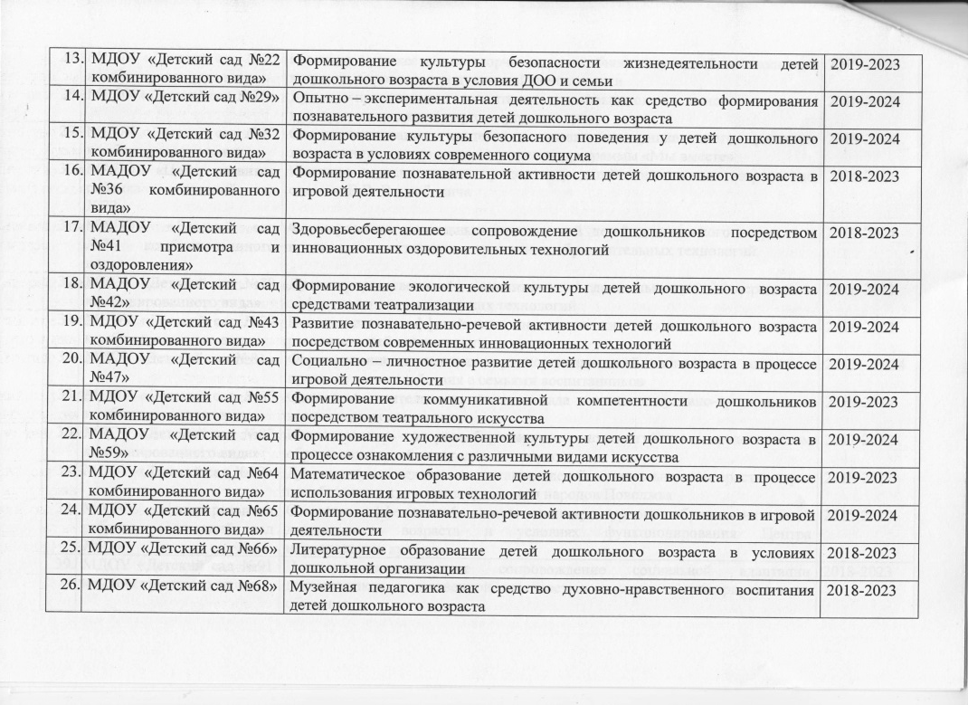

Slide 7
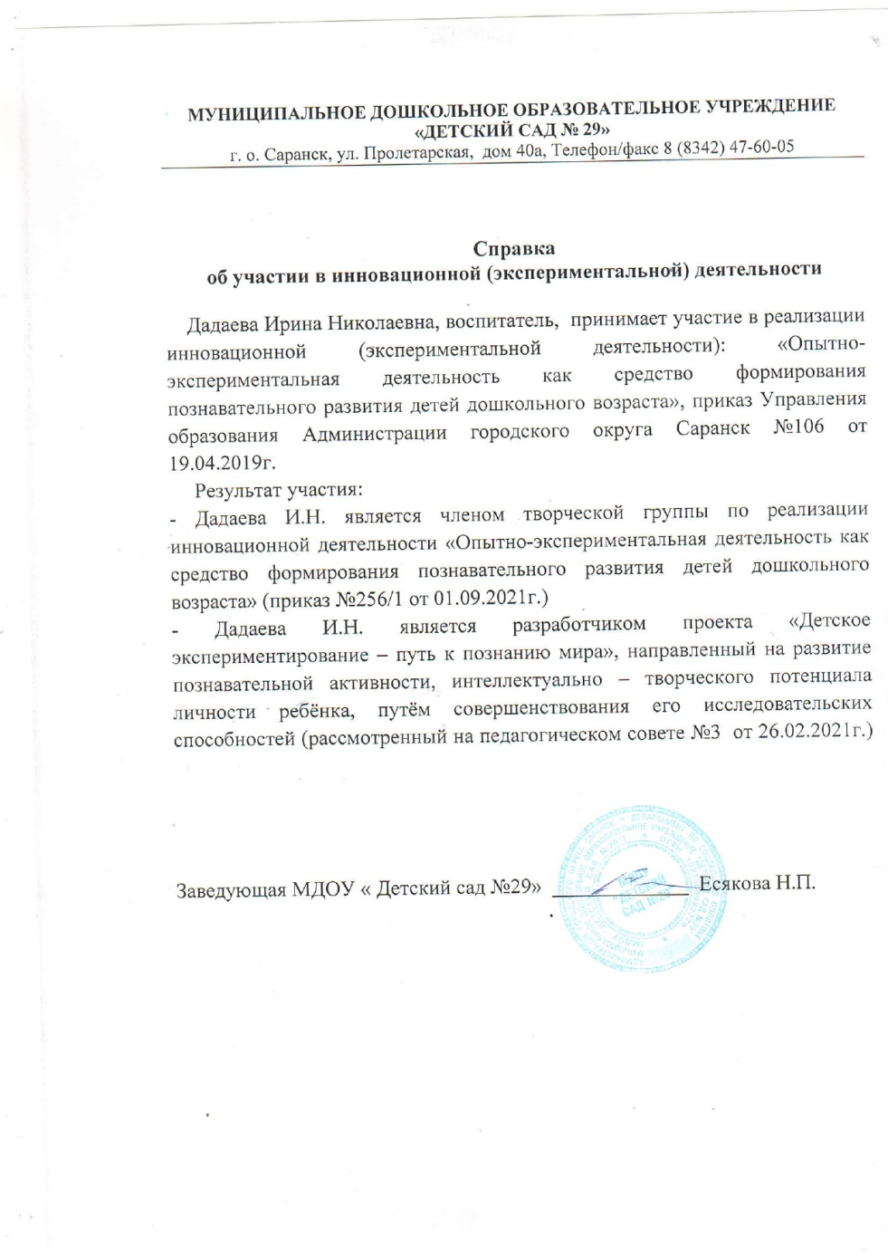
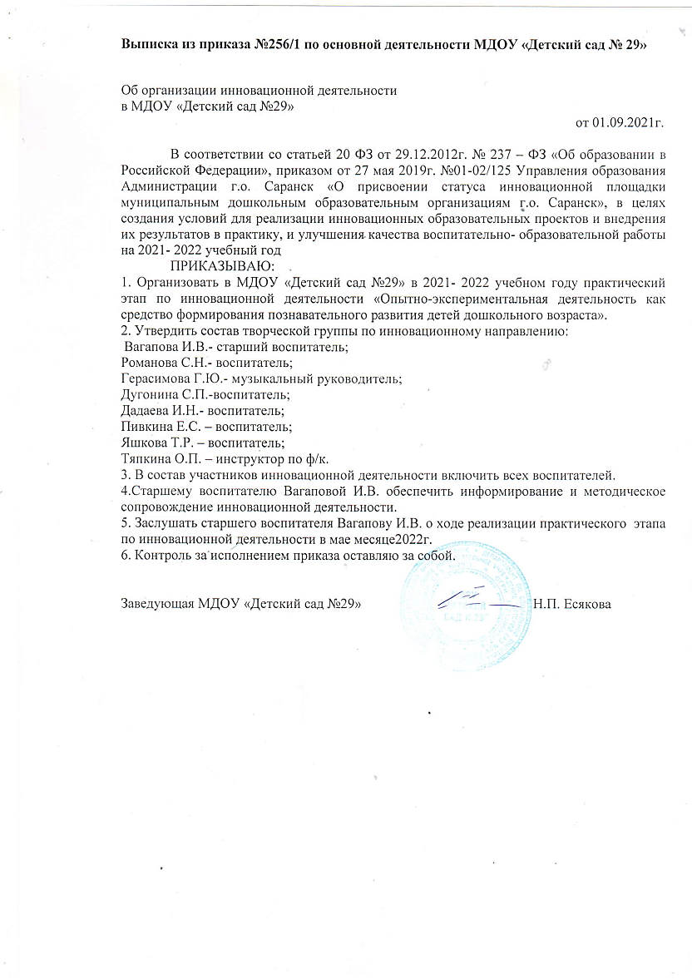

Slide 8
Наставничество

Slide 9
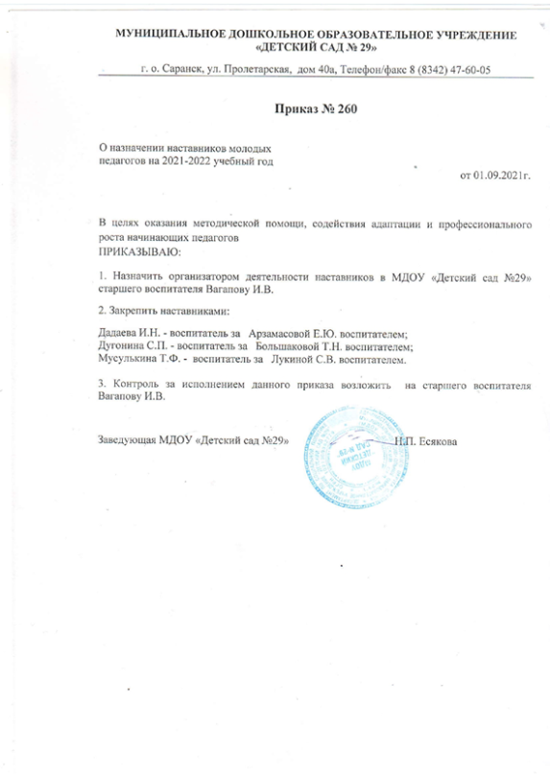
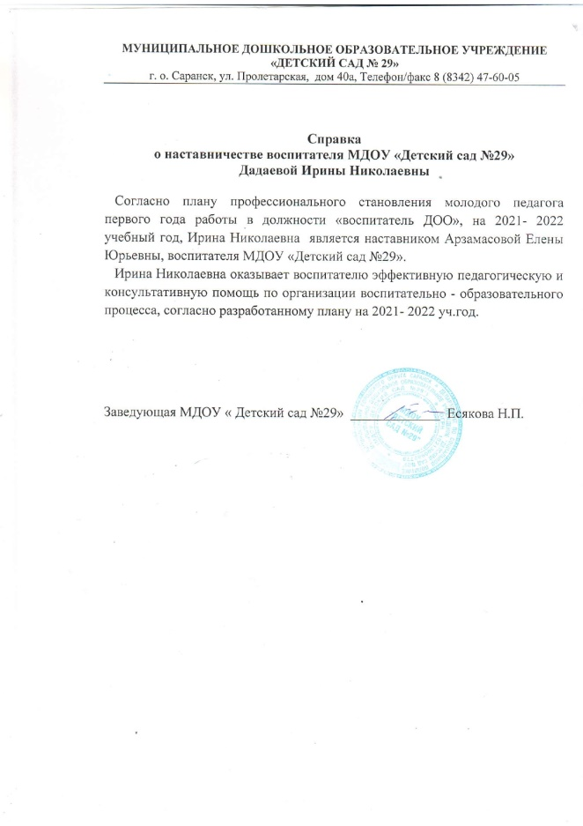
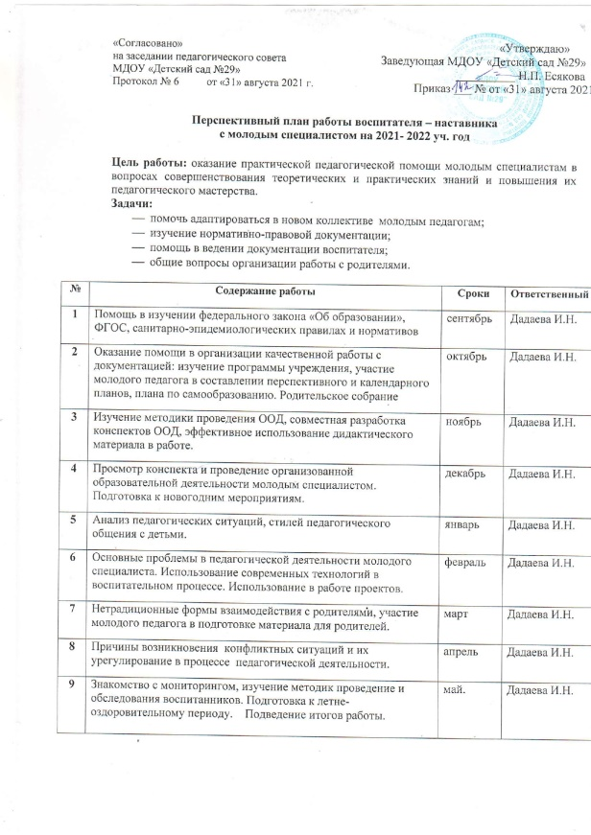

Slide 10
НАЛИЧИЕ ПУБЛИКАЦИЙ, ВКЛЮЧАЯ ИНТЕРНЕТ ПУБЛИКАЦИИ

Slide 11
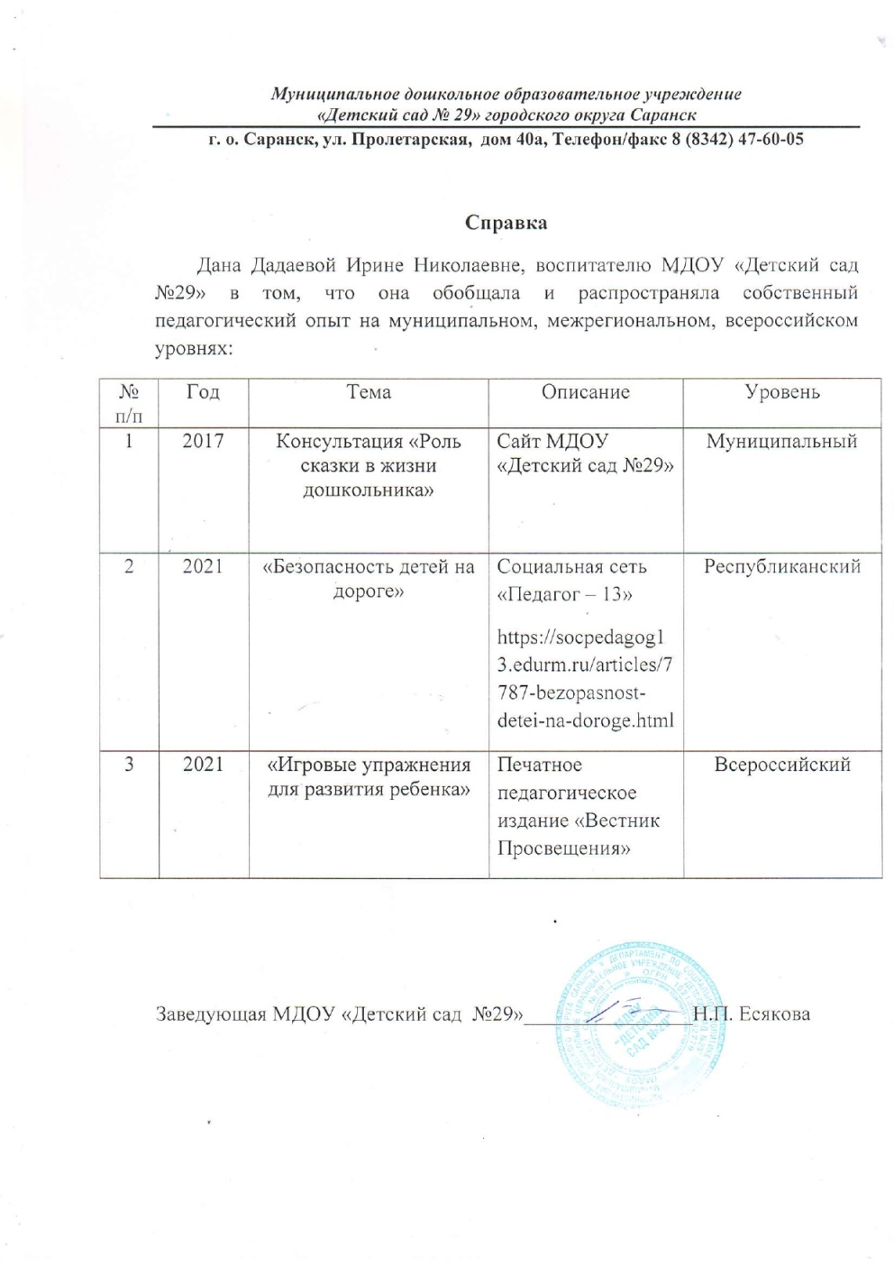

Slide 12
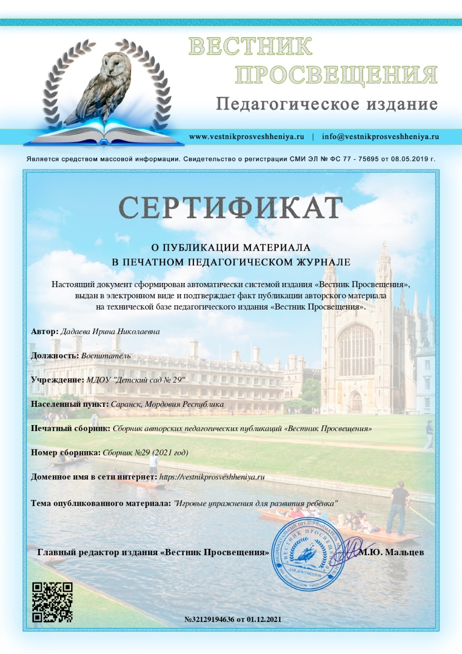

Slide 13
Ссылки на интернет публикации
Консультация: «Роль сказки в жизни дошкольника»
https://ds29sar.schoolrm.ru/parents/tips/?PAGEN_1=3&SIZEN_1=10
«Безопасность детей на дороге»
https://socpedagog13.edurm.ru/articles/7787-bezopasnost-detei-na-doroge.html

Slide 14
РЕЗУЛЬТАТЫ
УЧАСТИЯ ВОСПИТАННИКОВ В:
КОНКУРСАХ;
ВЫСТАВКАХ;
ТУРНИРАХ;
СОРЕВНОВАНИЯХ;
АКЦИЯХ;
ФЕСТИВАЛЯХ.

Slide 15
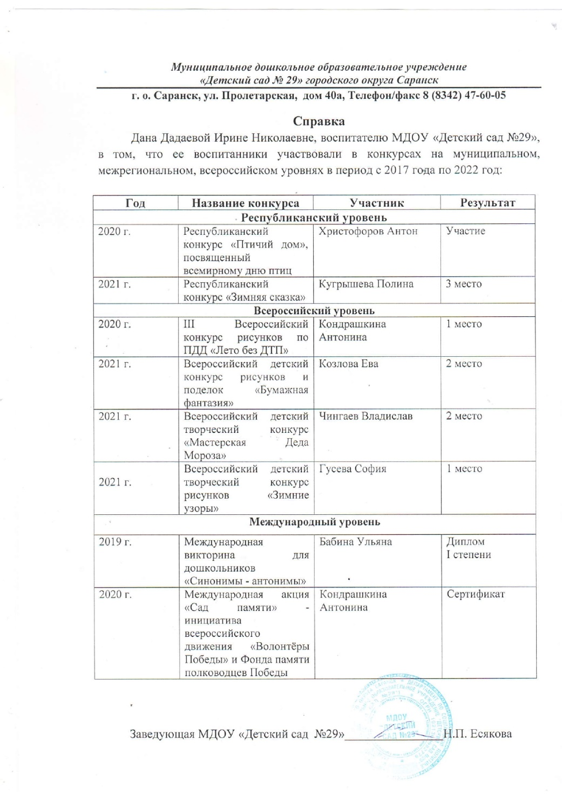

Slide 17
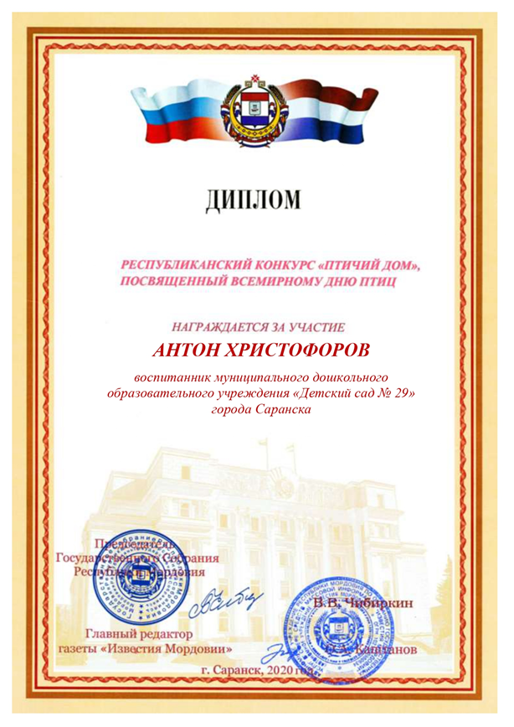
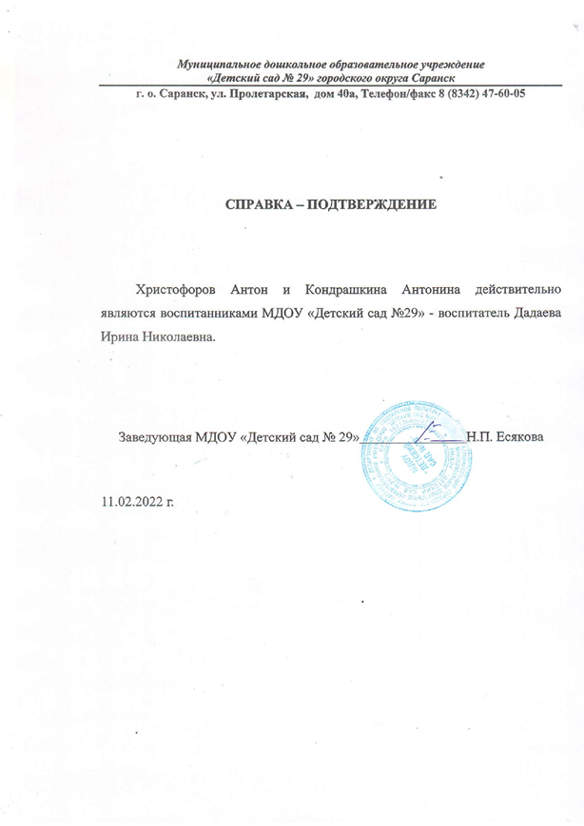

Slide 18
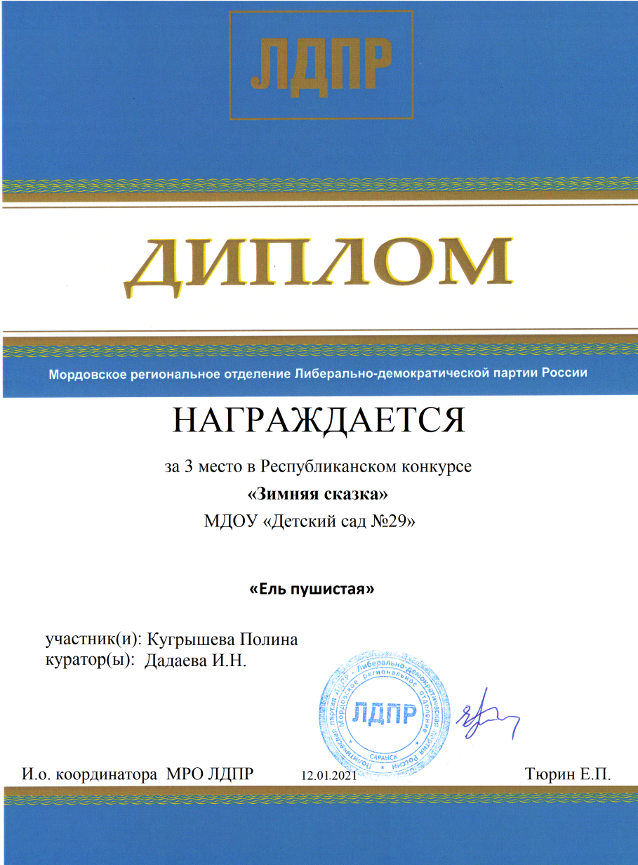

Slide 20
НАЛИЧИЕ АВТОРСКИХ ПРОГРАММ, МЕТОДИЧЕСКИХ
ПОСОБИЙ

Slide 21
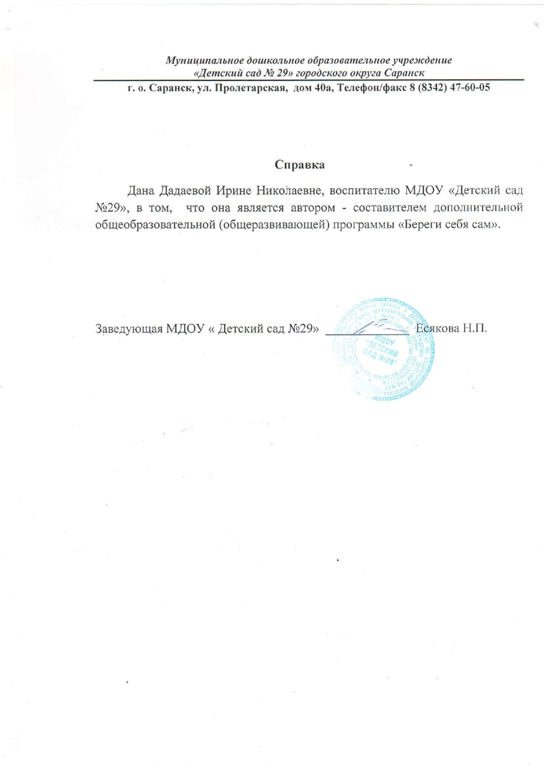
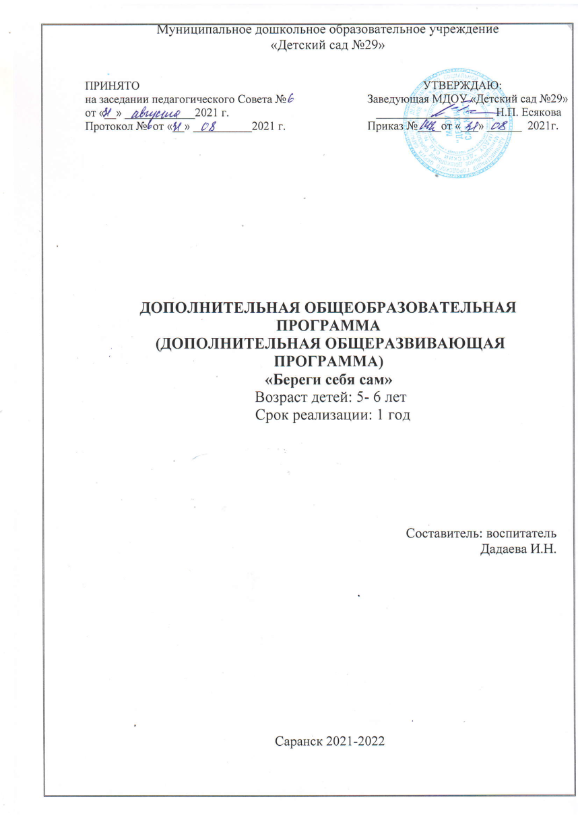

Slide 22
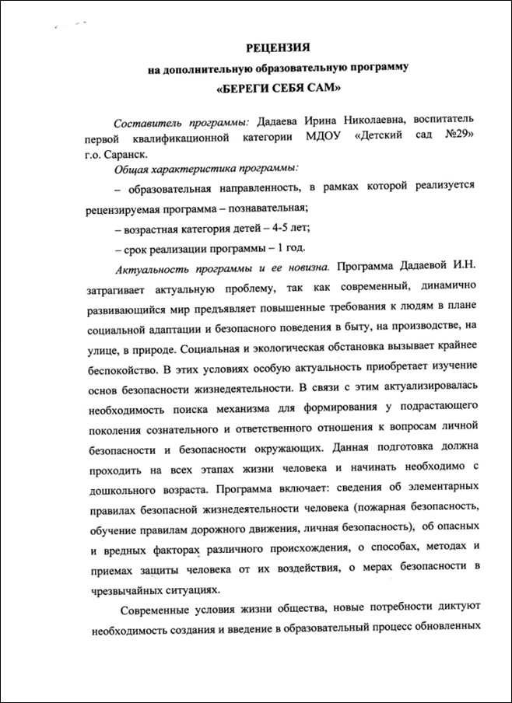
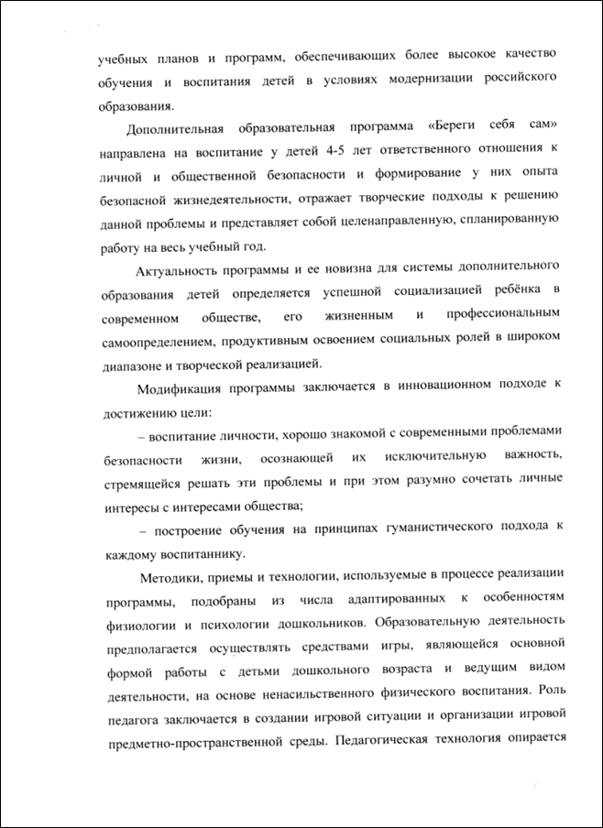
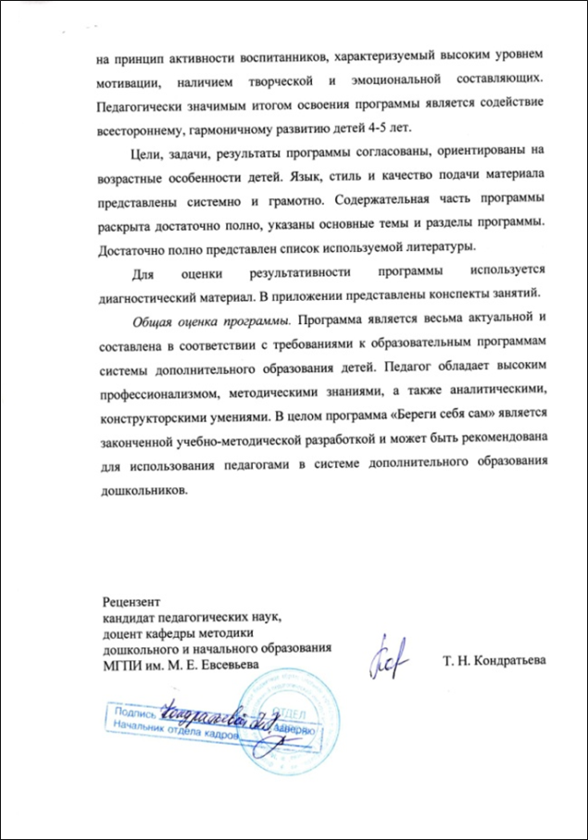

Slide 23
ВЫСТУПЛЕНИЯ НА НАУЧНО-ПРАКТИЧЕСКИХ КОНФЕРЕНЦИЯХ,
СЕМИНАРАХ, СЕКЦИЯХ, МЕТОДИЧЕСКИХ ОБЪЕДИНЕНИЯХ

Slide 24
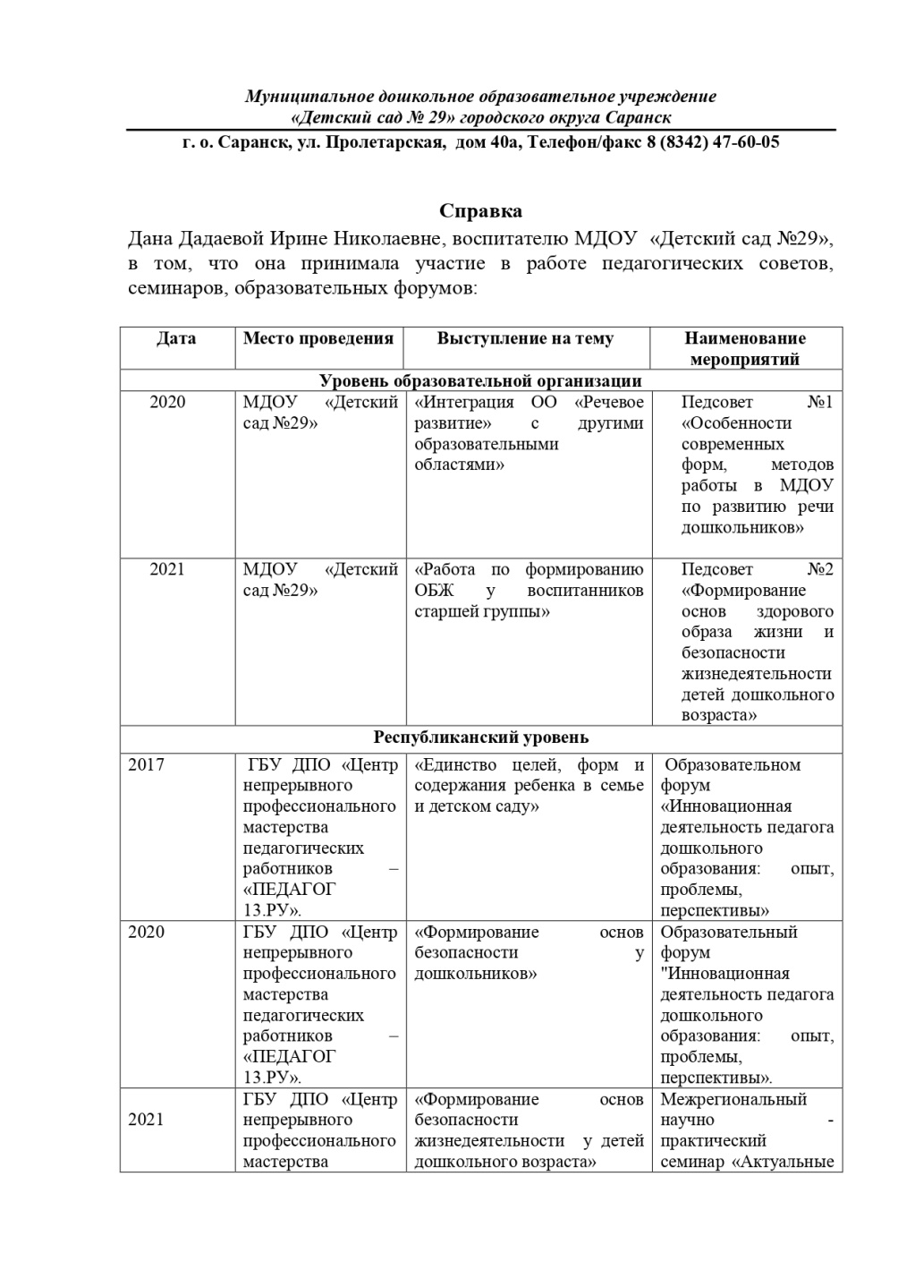
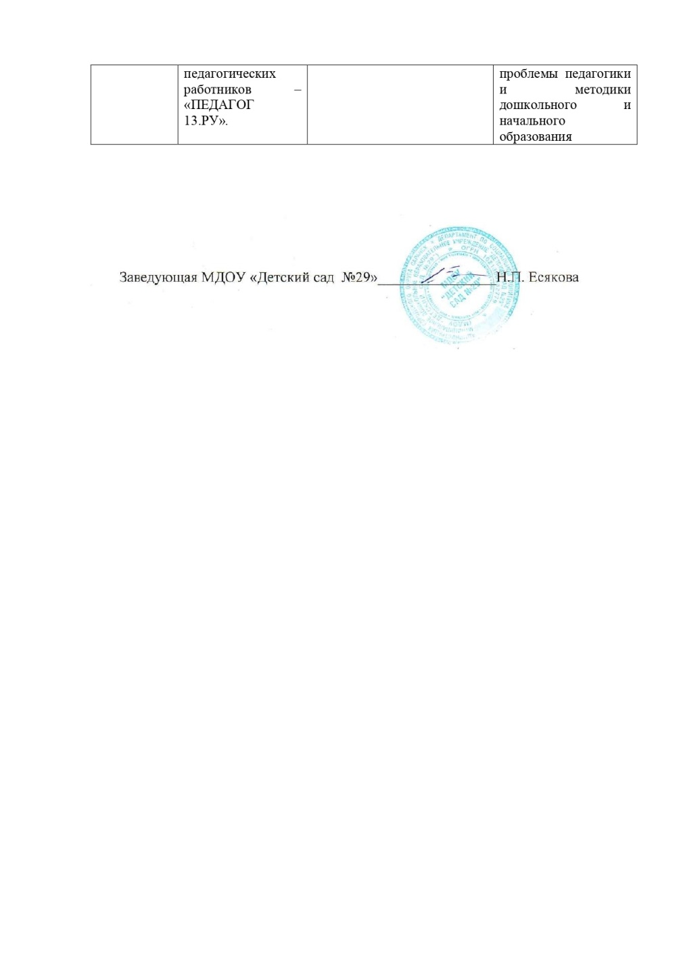

Slide 25
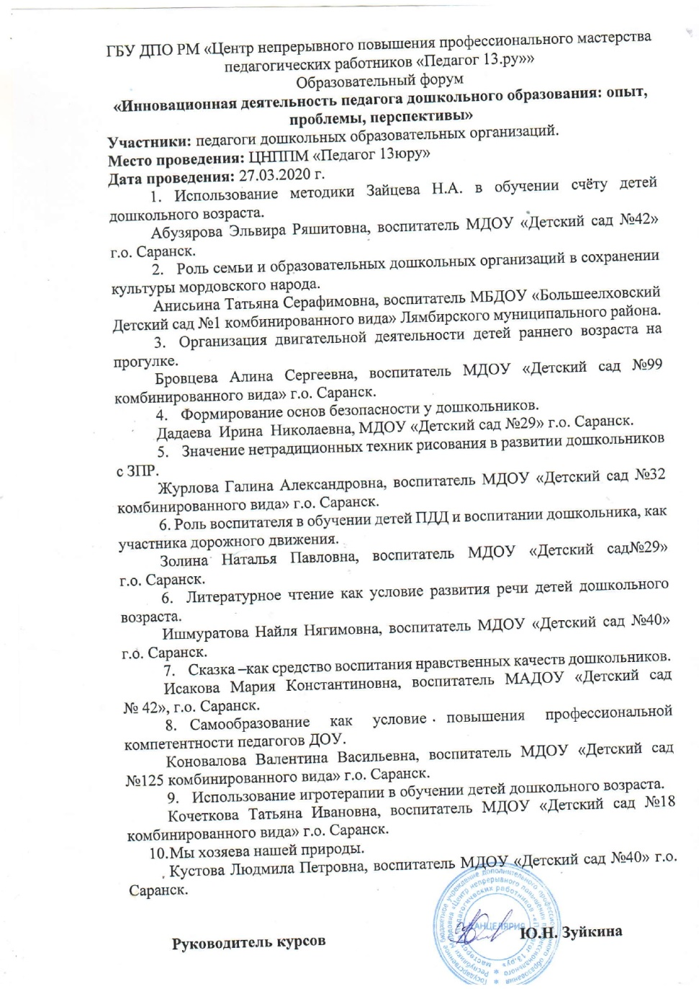
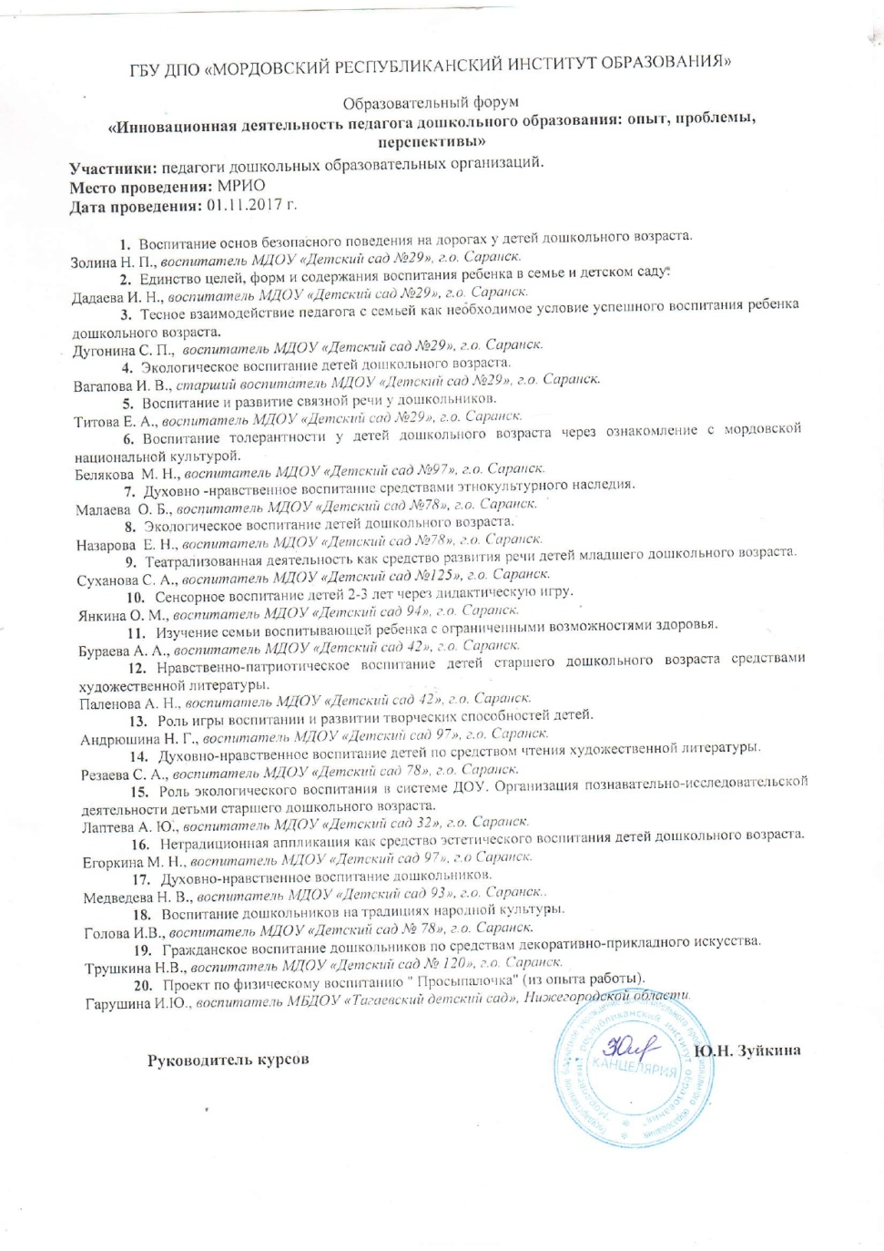

Slide 27
ПРОВЕДЕНИЕ ОТКРЫТЫХ ЗАНЯТИЙ,
МАСТЕР – КЛАССОВ, МЕРОПРИЯТИЙ

Slide 28
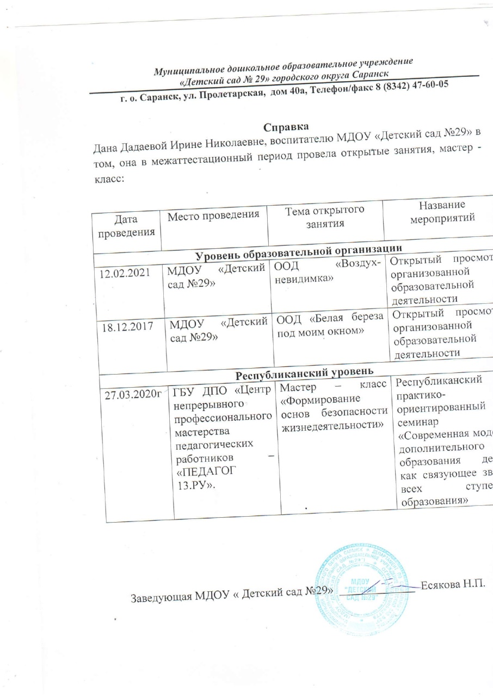

Slide 29
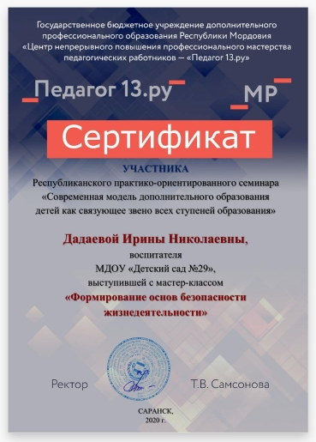

Slide 30
Экспертная деятельность

Slide 31
ОБЩЕСТВЕННО-ПЕДАГОГИЧЕСКАЯ АКТИВНОСТЬ ПЕДАГОГА: УЧАСТИЕ В КОМИССИЯХ, ПЕДАГОГИЧЕСКИХ СООБЩЕСТВАХ, В ЖЮРИ КОНКУРСОВ

Slide 32
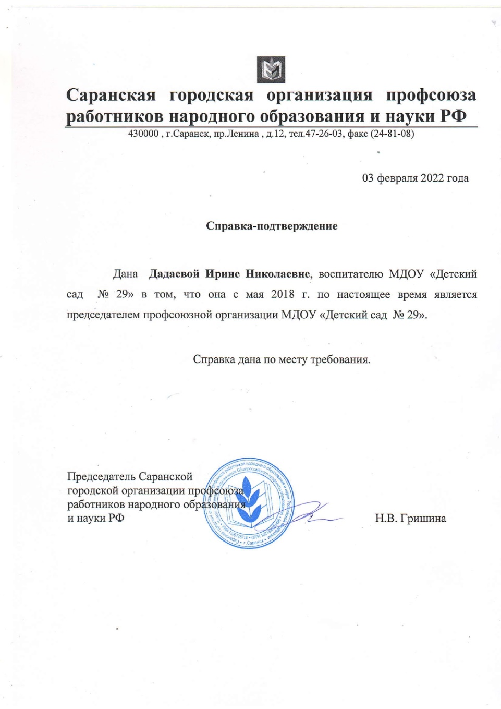

Slide 33
ПОЗИТИВНЫЕ РЕЗУЛЬТАТЫ РАБОТЫ С
ВОСПИТАННИКАМИ

Slide 34
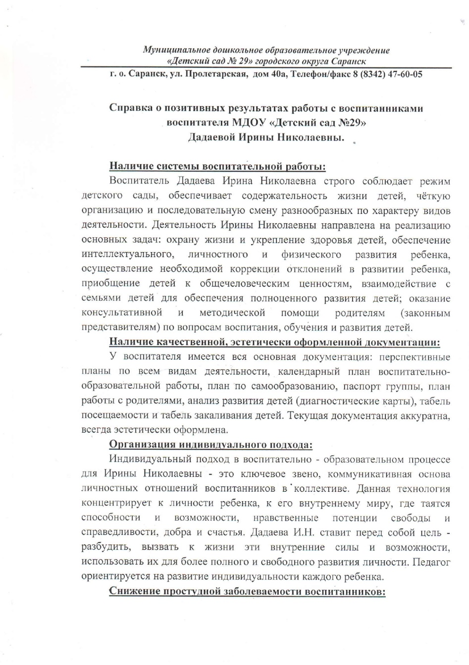
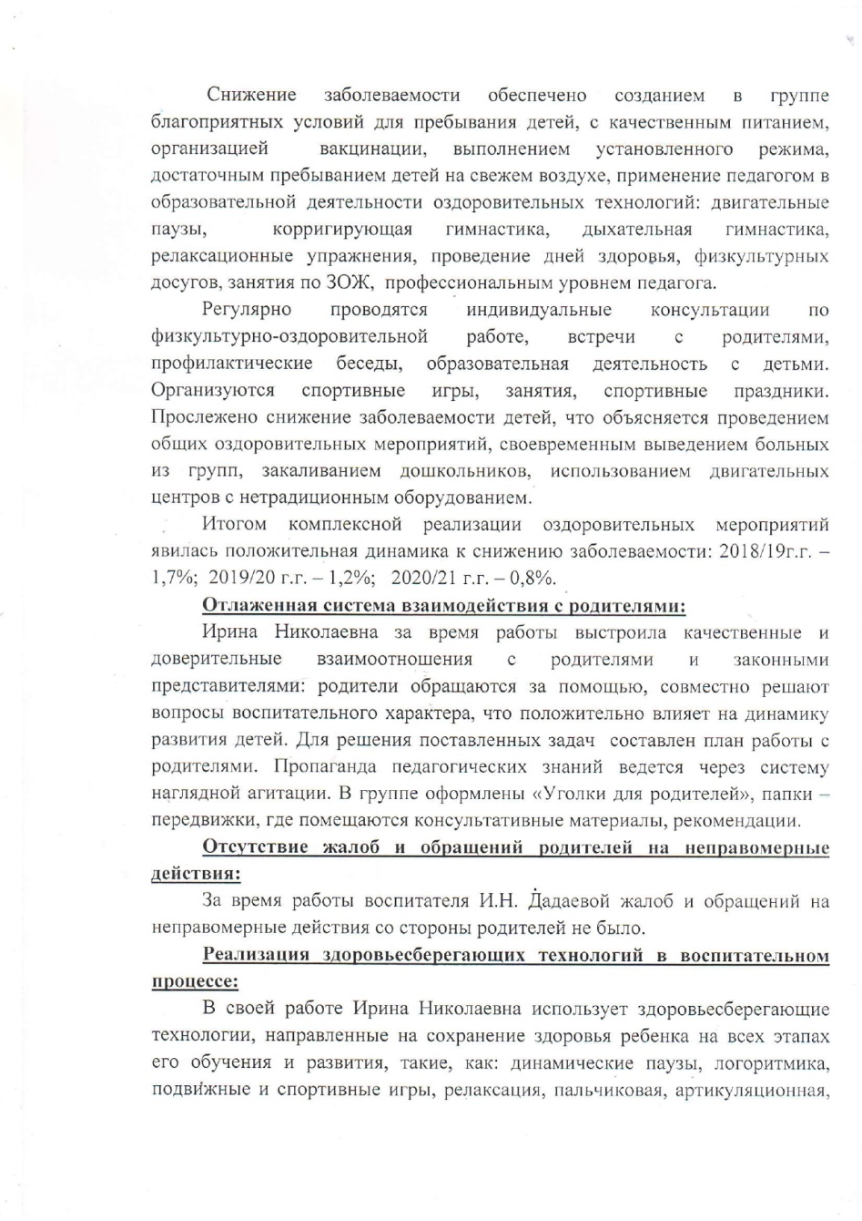

Slide 35
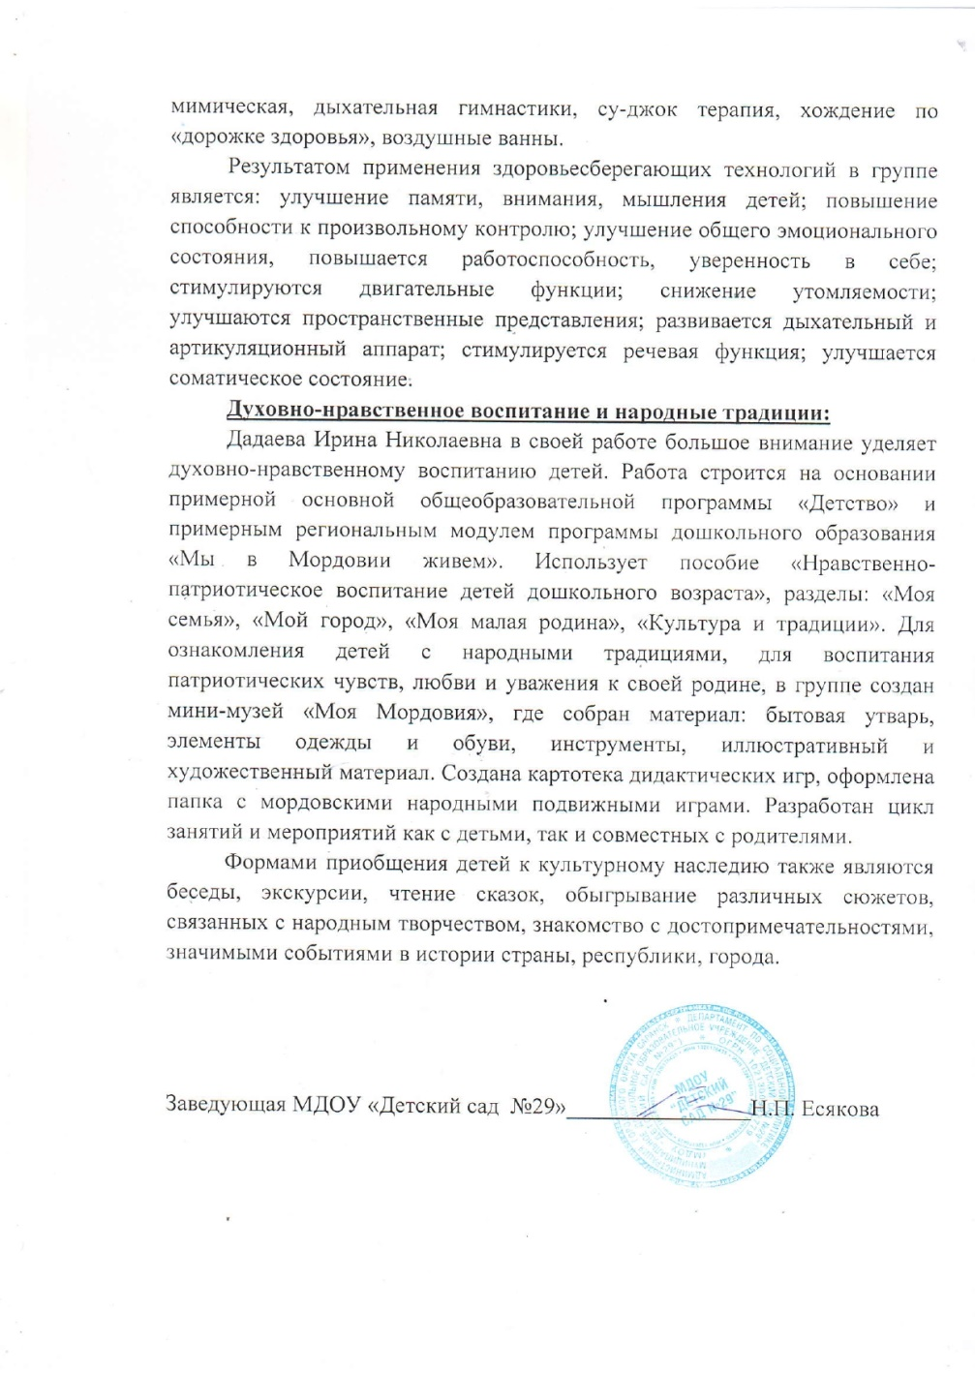

Slide 36
Качество взаимодействия с родителями

Slide 37
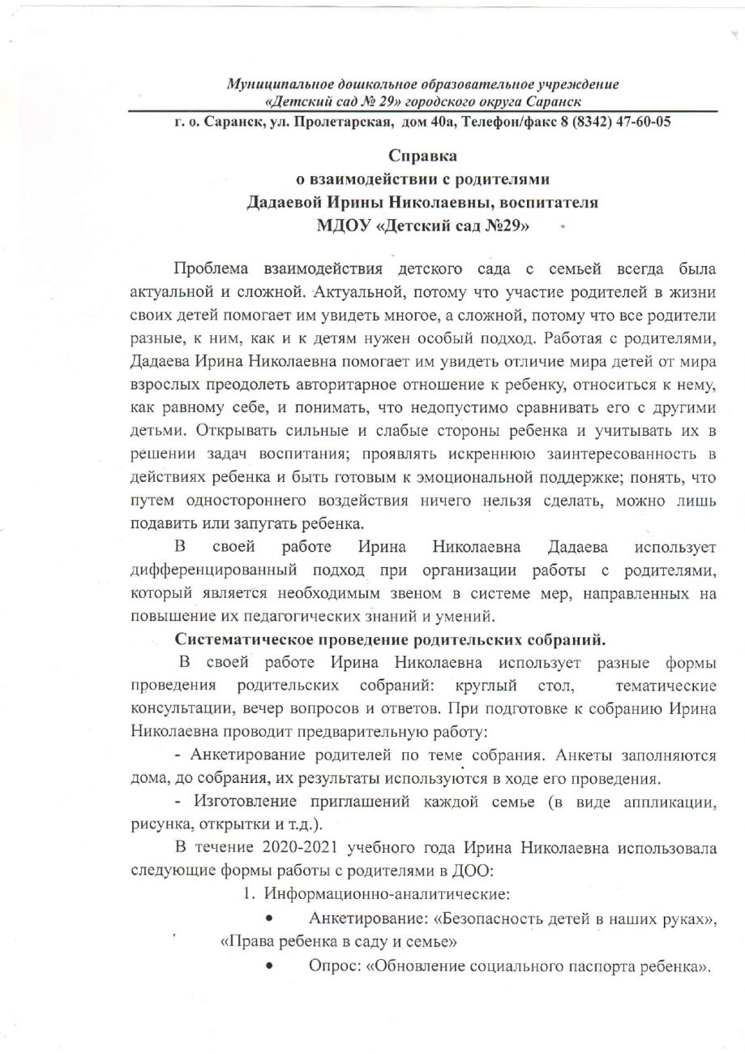
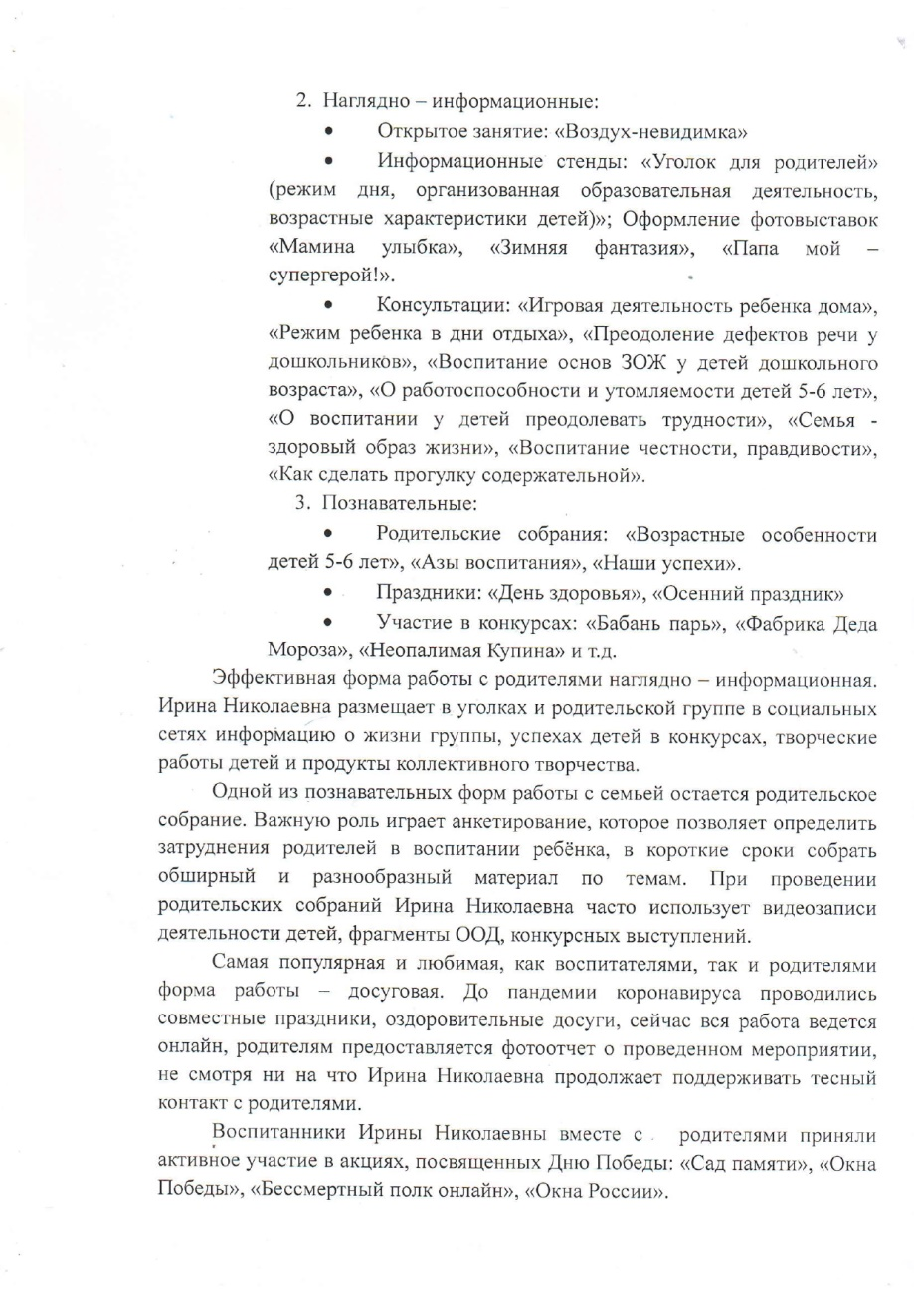

Slide 38
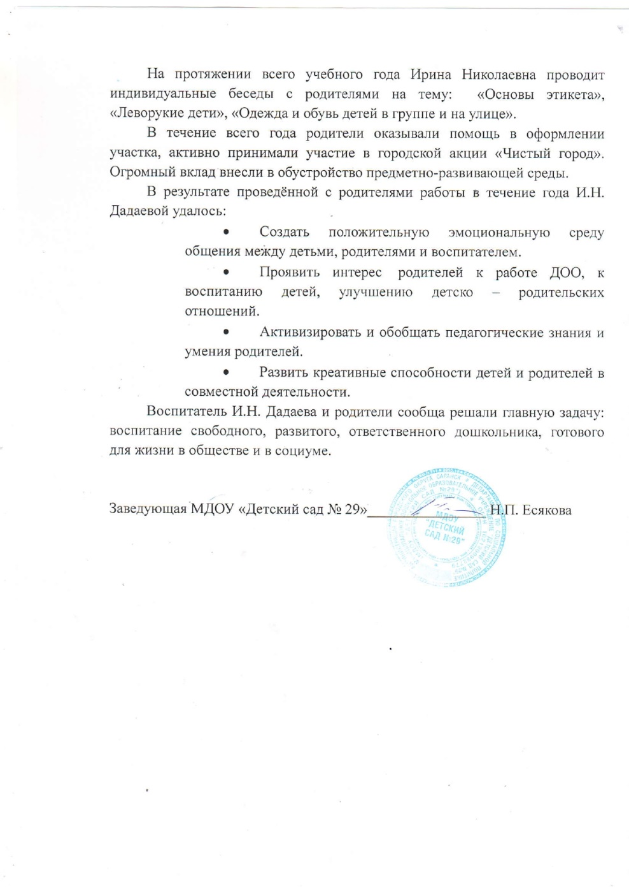

Slide 39
Работа с детьми из социально-неблагополучных семей

Slide 40
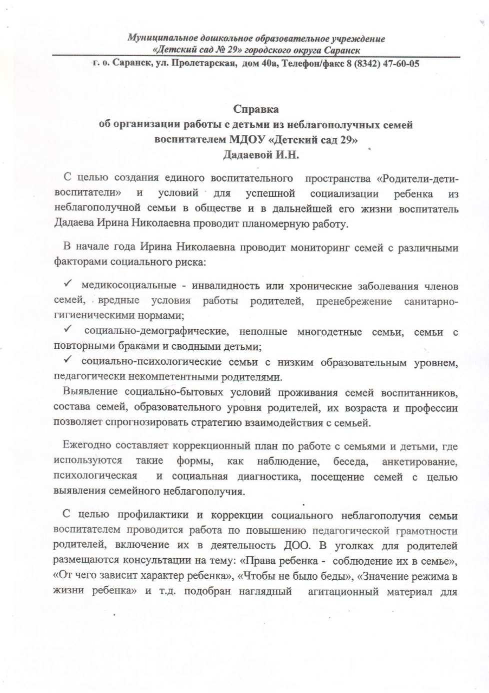
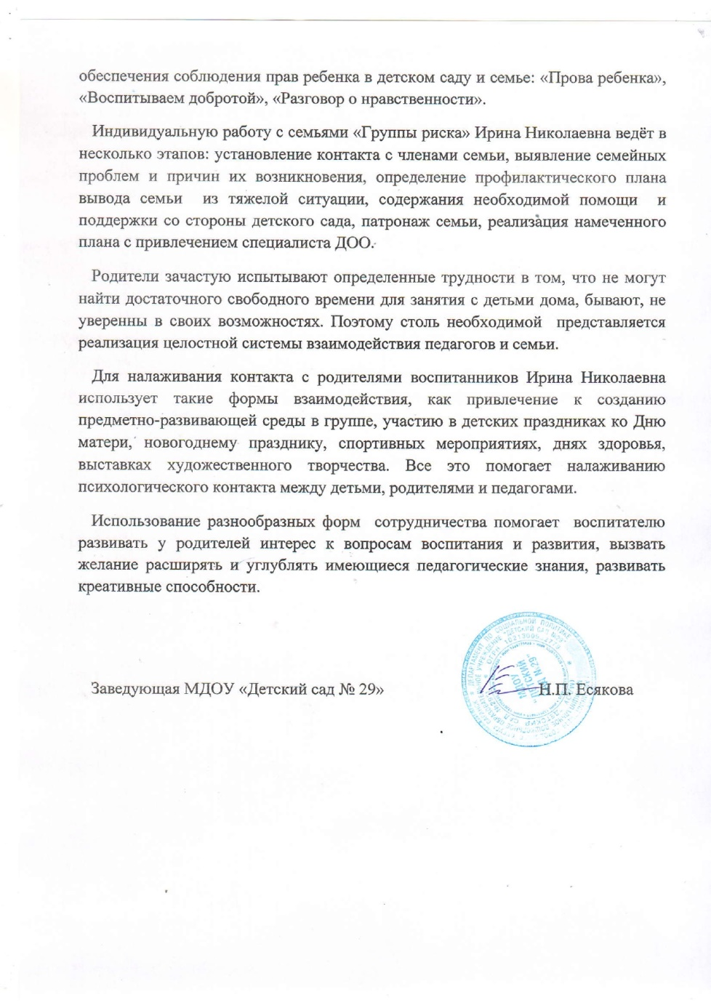

Slide 41
УЧАСТИЕ ПЕДАГОГА В ПРОФЕССИОНАЛЬНЫХ КОНКУРСАХ

Slide 42
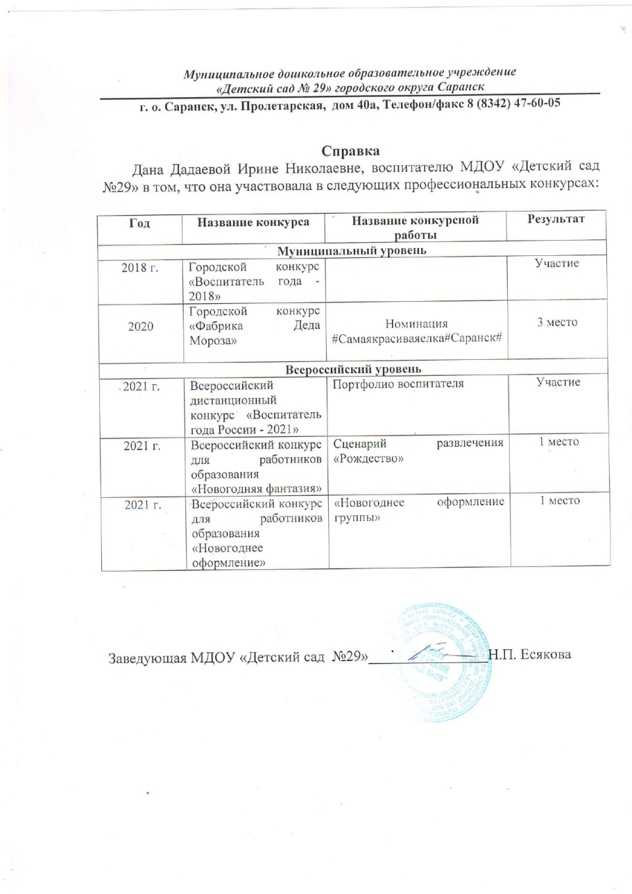

Slide 43
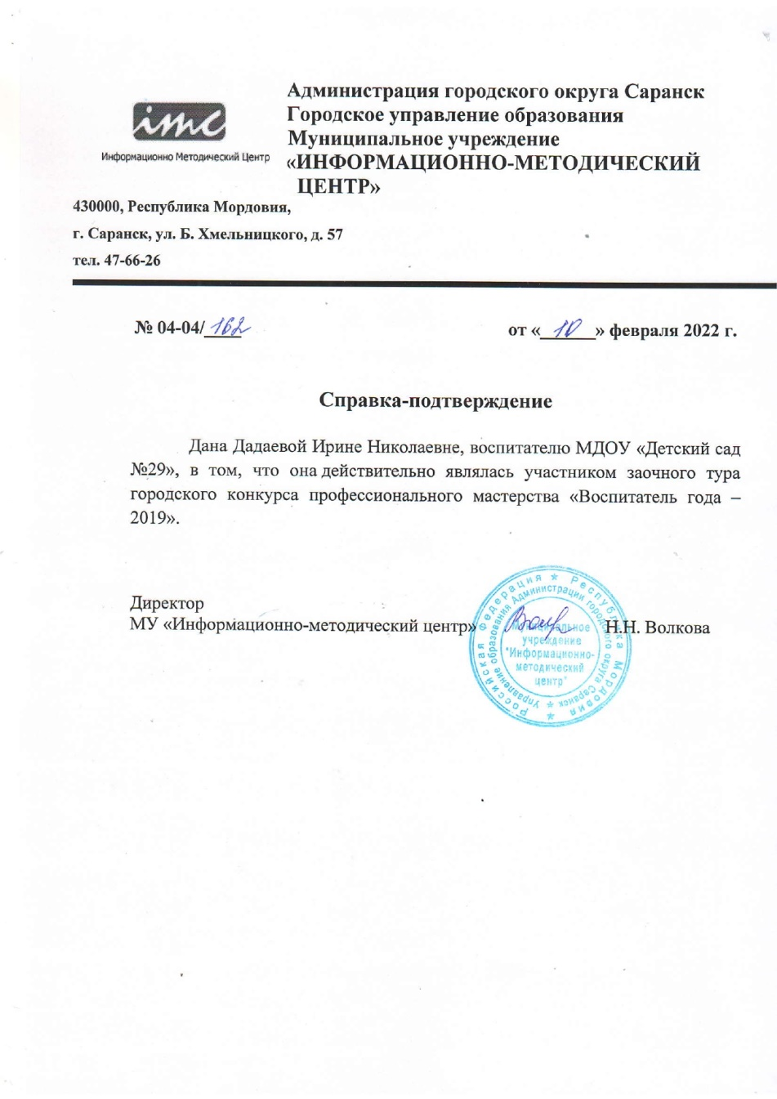

Slide 44
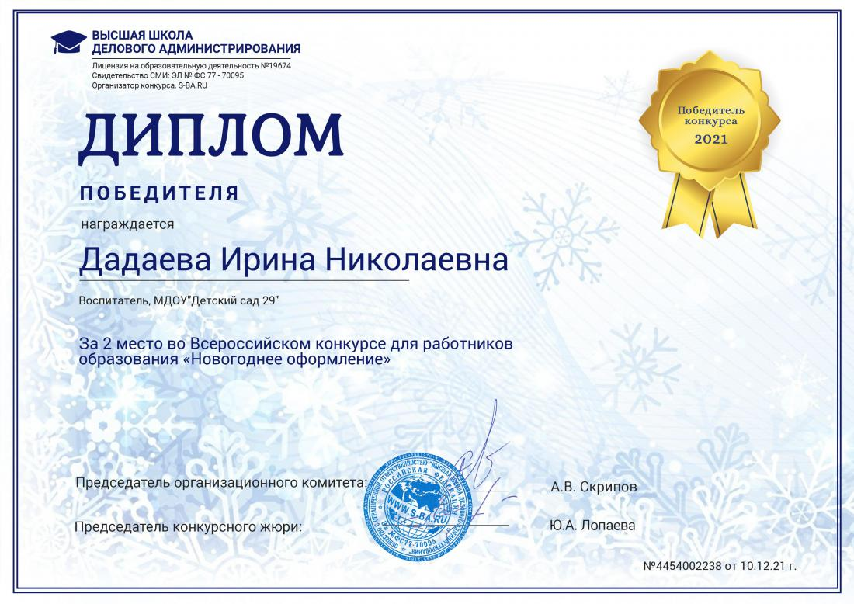

Slide 45
НАГРАДЫ И
ПООЩРЕНИЯ ПЕДАГОГА

Slide 47
